Slide 1
detectores de partículas Cámaras de nieblas y de burbujas
La cámara de niebla es un dispositivo utilizado para detectar partículas de radiación ionizante. En su forma más sencilla, una cámara de niebla es un entorno cerrado que contiene vapor de agua superenfriado y supersaturado. Cuando una partícula cargada de suficiente energía interacciona con el vapor, lo ioniza. Los iones resultantes actúan comonúcleos de condensación, alrededor de los cuales se forman gotas de líquido que dan lugar a una niebla. Al paso de las partículas se va produciendo una estela o traza, debido a los numerosos iones producidos a lo largo de su trayectoría. Estas trazas tienen formas distintivas (por ejemplo, la traza de una partícula alfa es ancha y recta, mientras que la de unelectrón es más fina y muestra evidencias de ser deflectada). (WIKI)

Slide 2
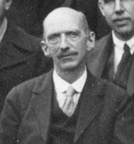
detectores de partícula Cámaras de nieblas y de burbujas
Nació en la parroquia de Glencorse (Midlothian, cerca de Edimburgo). Hijo de un granjero, John Wilson, y de Annie Clerk Harper. Fue educado en el Owen's College (uno de los orígenes de la Universidad de Manchester), estudiando biología con la intención de covertirse en médico. Después fue a laUniversidad de Cambridge donde se interesó por la física y la química.
A partir de entonces se interesó particularmente en la meteorología, y en 1893 comenzó a estudiar las nubes y sus propiedades. Trabajó durante algún tiempo en el observatorio de Ben Nevis, donde hizo observaciones de la formación de las nubes. Entonces intentó reproducir este efecto en una escala menor en el laboratorio de Cambridge, expandiendo aire húmedo en un recipiente cerrado. Posteriormente hizo experimentos con la creación de rastros de nube en su cámara causada por iones y radiación. Por la invención de lacámara de niebla recibió el Premio Nobel de Física en 1927.

Slide 3

detectores de partícula Cámaras de nieblas y de burbujas
Charles Thomson Rees Wilson (1869-1959), un físico escocés, inventó la cámara de niebla. 1894, comenzó a desarrollar cámaras de expansión para el estudio de la formación de nubes y los fenómenos ópticos en el aire húmedo. Muy rápidamente descubrió que los iones podrían actuar como centros para la formación de gotas de agua en tales cámaras. Buscó aplicaciones de este descubrimiento y perfeccionó la primera cámara de niebla en 1911. En la cámara original de Wilson, el aire dentro del dispositivo sellado estaba saturado con vapor de agua, entonces se usaba un diafragma para expandir el aire dentro de la cámara (expansión adiabática). Esto enfriaba el aire y el vapor de agua comenzaba a condensarse. Cuando una partícula ionizante pasaba a través de la cámara, el vapor de agua se condensaba en los iones resultantes y la traza de la partícula era visible en la nube de vapor. Wilson, junto con Arthur Compton, recibió el Premio Nobel de física en 1927 por su trabajo en la cámara de niebla.
radioactive compound
illumination
saturated alloy of water
and spirit
pump
observation window

Slide 4
detectores de partículas Cámaras de nieblas y de burbujas
La cámara niebla de difusión se desarrolló más tarde en 1936 por Alexander Langsdorf. Esta cámara difiere de la cámara de niebla de expansión en que es sensible a la radiación de forma continua y que el fondo debe enfriarse a una temperatura baja, generalmente tan fría como el hielo seco. El vapor de alcohol se usa a menudo por sus diferentes temperaturas de transición de fase. Es posible construir una de estas cámaras con materiales caseros y emplearla para ver trazas de partículas cargadas, fundamentalmente rayos cósmicossecundarios.
http://www.youtube.com/watch?v=93NjWK9-KfE

Slide 5
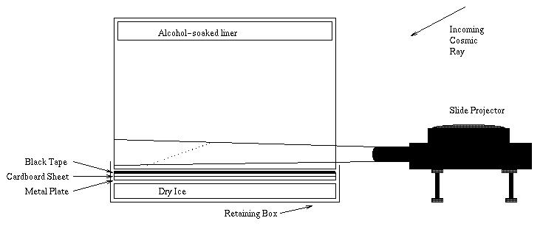
detectores de partículas Cámaras de nieblas y de burbujas
Lo que necesita para construir la cámara:
Un recipiente claro y transparente con la tapa abierta, aproximadamente 6 "por 12" y cerca de 6 "de alto. Asegúrese de que se elevaban con caras planas, en lugar de ser redonda.
Un proyector de diapositivas u otra luz muy fuerte
Una hoja de metal para cubrir la parte superior del contenedor
Delgada de un pedazo de cartón (de una caja portátil o cereales) del mismo tamaño que la hoja de metal
Black electrical tape
Fieltro para el contenedor de la guarnición
Un cuadro de un poco más grande que la hoja de metal
4 binder clips

Slide 6
detectores de partículas Cámaras de nieblas y de burbujas
Lo que necesita para ejecutar la cámara
Alcohol isopropílico de puro (no el 70%)
1 libra de hielo seco, cortado en lonchas finas
Para poder ejecutar la cámara necesita dos elementos adicionales: isopropanol puro y hielo seco. (Normalmente puede conseguir hielo seco en las tiendas de helado).
Coloque el hielo seco en la caja debajo de la cámara, entre la caja y la placa metálica. Asegúrese de que el trozo de hielo seco es más corto que los lados de la caja.
Retire el recipiente de la caja, abrirlo y remoje el fieltro con el alcohol. También colocar suficiente alcohol en la cinta, por lo que está cubierto con una fina capa de líquido. Clip de metal y cartón nuevamente en su lugar, a continuación, cambie la cámara sobre el hielo seco. Asegúrese de que la placa metálica se apoye directamente sobre el hielo seco. Encender la lámpara de proyector de diapositivas.

Slide 7
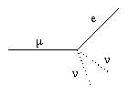


detectores de partículas Cámaras de nieblas y de burbujas
Lo que usted verá
Al principio, sólo verá un poco de lluvia como de alcohol
Después de 15 minutos, debería comenzar a ver las huellas de las partículas que pasan a través. Las pistas se mira un poco como hilos de araña recorriendo el fondo de la cámara. Puede ayudar a apagar todas las luces de la habitación.
Para una cámara de 6 "x 12", debe ver sobre una pista por segundo. Busque estas cosas diferentes:

Slide 8
detectores de partículas Cámaras de nieblas y de burbujas
Troubleshooting
Como cualquier experimento, usted puede encontrarse con dificultades. Aquí están unos pocos más comunes y sus soluciones.
"No veo nada!". Solución: Asegúrese de que la luz está bien situada. Asegúrese de que el hielo seco es perfectamente embalado y en buen contacto con la placa metálica. Intente agregar alcohol.
"Sólo veo niebla y no hay pistas". Solución: espere. Tarda unos 15 minutos para que la cámara llegar a la temperatura adecuada.
"Esperé 15 minutos y todavía nada!". Solución: Puede que la luz esté bien colocada y brillante en la cámara. Compruebe que la cámara sea hermética.
"Es hermético, y hay buena luz". Solución: Si ve sólo una niebla espesa, intente abrir la cámara, dejando algunos escape y, a continuación, empezar de nuevo. Si nada funciona, pruebe un nuevo contenedor que es un poco más corto o más alto.
"Veo grandes nubes en los bordes de la cámara". Solución: Esto probablemente significa que tiene una fuga de aire. Asegúrese de que la cámara está sellada herméticamente.

Slide 9
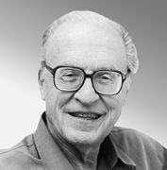
detectores de partículas Cámaras de nieblas y de burbujas
En 1960 se otorgó a Donald Arthur Glaser el Premio Nobel de Física por el invento de la cámara de burbujas en 1952.
Cuando las partículas entran en el compartimento, un pistón disminuye repentinamente la presión dentro del compartimiento. Esto causa que el líquido pase a un estado sobrecalentado, en el cual un efecto minúsculo, tal como el paso de una partícula cargada cerca de un átomo, es suficiente para originar la burbuja de líquido vaporizado. Esta traza puede fotografiarse pues la cámara tiene en su parte superior una cámara fotográfica

Slide 10
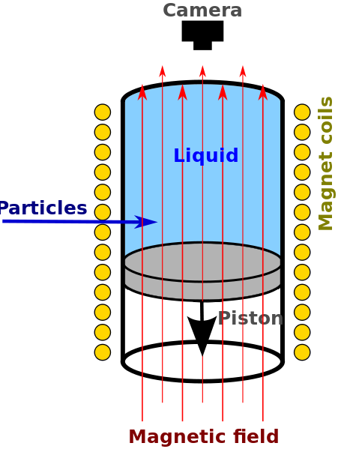
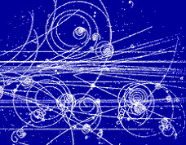
detectores de partículas Cámaras de nieblas y de burbujas

Slide 11
detectores de partículas Cámaras de nieblas y de burbujas
La cámara se somete a un campo magnético constante lo cual hace que las partículas cargadas viajen en trayectorias helicoidales cuyo radio se determina por el cociente de la carga a la masa de la partícula. De esta manera se pueden observar la masa y la carga de las partículas. Sin embargo, no hay manera de medir con eficacia su velocidad (energía cinética).
La cámara de burbujas es similar a la cámara de niebla en su aplicación y principios básicos. En la actualidad, ha sido reemplazada por la cámara multicable, la cual permite también la medida de las energías de las partículas. Otra técnica alternativa es la cámara de chispas.

Slide 12
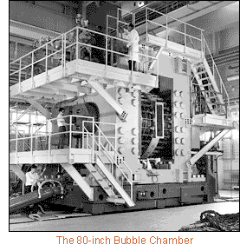
detectores de partículas Cámaras de nieblas y de burbujas
En 1959, ingenieros y científicos de Brookhaven comenzaron el trabajo de diseño en una cámara de burbujas muy grande, alrededor de 80 pulgadas de largas, para uso en el Alternating gradiente sincrotrón (AGS). La cámara se llena con 240 galones de hidrógeno líquido super-frio, rodeado por un imán de 31 toneladas. El imán se utilizaría para crear un campo que podría desviar varias partículas cargadas a lo largo de diferentes caminos, proporcionar información sobre su impulso, masa y otros detalles claves.

Slide 13
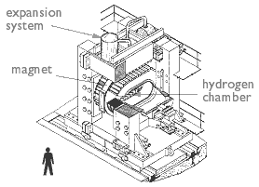
detectores de partículas Cámaras de nieblas y de burbujas

Slide 14
detectores de partículas Cámaras de nieblas y de burbujas
Cuando se realizó la primera fotografía de interacciones de partículas en junio de 1963, la cámara de burbujas de 80 pulgadas fue el más grande tal detector del mundo. El descubrimiento más famoso en este detector fue por un equipo de investigadores liderados por el futuro director de laboratorio Nicholas Samios. En 1964, este equipo estableció la existencia de la partícula de menos de omega, que anteriormente era sólo teorizó que existe. Este hallazgo apoya el primer intento por los físicos para organizar la lista cada vez más larga de las partículas subatómicas en un patrón ordenado, similar a la utilizada para

Slide 15
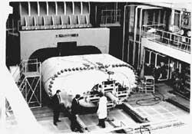
detectores de partículas Cámaras de nieblas y de burbujas
Camara SKAT
En Serpukhovo
Empesa operar
En 1975

Slide 16
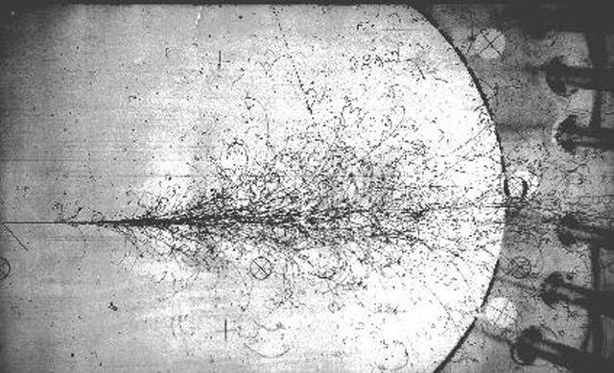
detectores de partículas Cámaras de nieblas y de burbujas
Interacion de
neutrino
Camara SKAT

Slide 17
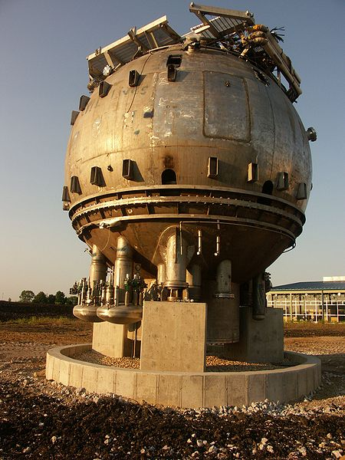
detectores de partículas Cámaras de nieblas y de burbujas
El Laboratorio Nacional Fermi es un laboratorio de física de altas energías, llamado así en honor al físico Enrico Fermi, pionero en física de partículas; se encuentra localizado 50 kilómetros al oeste de Chicago. En el Fermilab está instalado el segundo acelerador de partículas más potente del mundo (el primero es el Gran colisionador de hadrones), el Tevatrón, usado para descubrir el quark cima.
Fermilab, originalmente llamado National Accelerator Laboratory, fue encargado por la Comisión de Energía Atómica de EE.UU. bajo un proyecto de ley firmado por el presidente Lyndon B. Johnson el 21 de noviembre de 1967.

Slide 18
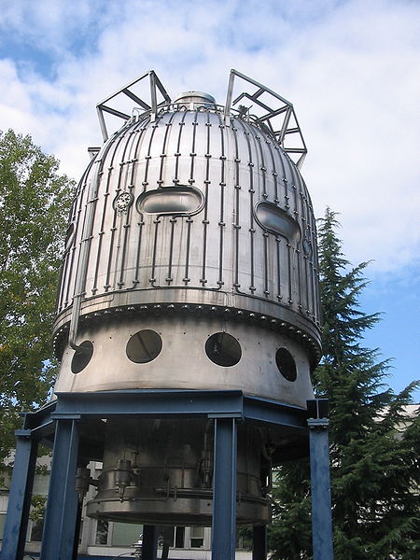
detectores de partículas Cámaras de nieblas y de burbujas
La cámara de burbujas grandes europeos (BEBC) fue una pieza de equipo utilizado para estudiar la física de partículas en el CERN. BEBC se instaló en el CERN en la década de 1970. Era un recipiente de acero inoxidable llenado de 35 metros cúbicos de hidrógeno líquido. Partículas cargadas que dejó rastros de burbujas al pasar a través de él. Ya ha sido dado de baja y está ahora en exhibición en el Museo de CERN'sMicrocosm.
La cámara de burbujas BEBC del CERN, que estuvo en servicio hasta agosto de 1984, tenía una altura de 3,7 m para el espacio del detector. Con ayuda de esta cámara se pudieron visualizar muchas partículas. Mientras estuvo en servicio, se hicieron fotos de 6,3 millones de colisiones de partículas

Slide 19
detectores de partículas Cámaras de nieblas y de burbujas
Gargamelle era un detector de la cámara de burbujas gigantes en el CERN, diseñado principalmente para las interacciones de neutrino. Construido en Francia, con un diámetro de casi 2 metros y 4,8 metros de longitud, Gargamelle celebró casi 12 metros cúbicos de freón (CF₃Br). El uso de un líquido pesado, más que el hidrógeno líquido más típico, significa mayor probabilidad de interacción de neutrinos, así como facilitar la identificación de muones y piones.
Gargamelle operó desde 1970 a 1978 con un haz de neutrino muónico producido por el sincrotrón de protones de CERN. Estos experimentos se llevaron a uno de los descubrimientos más importantes que jamás se ha hecho en el CERN: la observación experimental de las corrientes neutras débiles fue anunciada en julio de 1973 poco después de su predicción teórica.

Slide 20
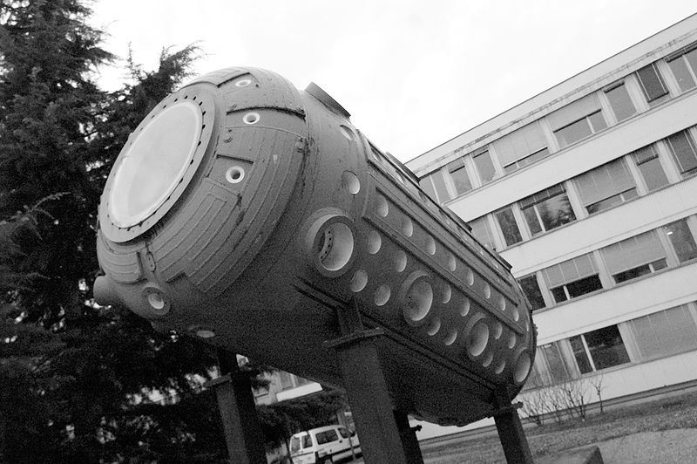
detectores de partículas Cámaras de nieblas y de burbujas

Slide 21
detectores de partículas Cámaras de nieblas y de burbujas

Slide 22
detectores de partículas Cámaras de nieblas y de burbujas PICASSO
El experimento de PICASSO (proyecto en Canadá para búsqueda de objetos supersimétricas) es un experimento en busca de pruebas directas de materia oscura. Se encuentra en SNOLAB en Canadá y consisten en una colaboración internacional con miembros de la Université de Montréal, Universidad, Indiana Universidad South Bend de reina y Universidad Técnica Checa Praga, Universidad de Alberta, Laurentian University y BTI, Chalk River, Ontario. Utiliza detectores de burbuja con freón como la masa activa. PICASSO es predominantemente sensibles dependiente del spin interacciones de partículas masivas débilmente interactuando (WIMPs) con átomos de flúor.

Slide 23
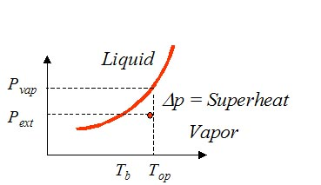

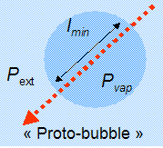
detectores de partículas Cámaras de nieblas y de burbujas
La técnica de gota sobrecalentado El grado de metaestabilidad de un líquido sobrecalentado, llamado poco recalentamiento, depende de la diferencia de la presión de vapor depende de temperatura y la presión externa aplicada. A una temperatura dada, se produce la formación de burbujas en la pista, si dentro de una región de tamaño crítico l_{crit} la energía depositada, E_{dep}, supera una energía umbral E_{min}

Slide 24
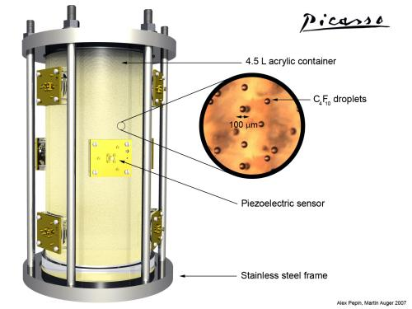
detectores de partículas Cámaras de nieblas y de burbujas
Se trata de un módulo de la última generación de detectores de PICASSO como instalado en SNOLAB. Es un módulo de 4.5L con 80 g de masa activa de C4F¹⁰. Las gotas se suspenden en un polímero elástico. Piezo eléctrico sensores registran señales. Eventos son localizados por GPS-como triangulación. Actualmente PICASSO está instalando un nuevo experimento con 32 módulos del detector como se muestra a la derecha y con una masa activa de 2,6 kg.

